Slide 1
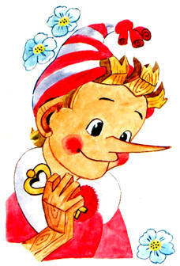
Урок-соревнование
для пятиклассников
НАТУРАЛЬНЫЕ
ЧИСЛА
Автор: Масягина С.И.

Slide 2
Правила
Соперникам по очереди задаются вопросы. Будьте внимательны, так как некоторые из них адресованы всему классу. В этом случае отвечает та команда, участники которой первыми поднимут руку.
Если команда не может ответить на вопрос или дает неправильный ответ, то право ответа предоставляется соперникам.
За каждый правильный ответ команда получает 1 балл.
В зависимости от количества набранных баллов, в конце урока соревнующиеся получают оценку.

Slide 3
Математическая версия сказки А.Толстого «Золотой ключик, или Приключения Буратино»
В мире много сказок
Грустных и смешных.
И прожить на свете
Нам нельзя без них!
Пусть герои сказок
Дарят нам тепло,
Пусть добро навеки
Побеждает зло!

Slide 4
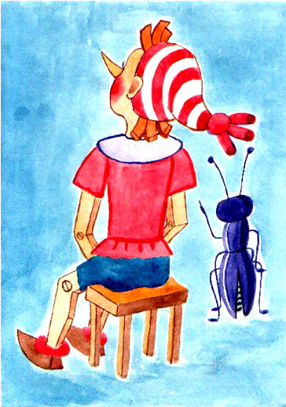
Задание № 1
I команде
Сравните числа, в которых цифры заменены звездочками:
а) ∗∗∗∗ и ∗∗∗;
б) 32∗∗ и 31∗∗.
II команде
Угадайте корни уравнения:
а) 5 · x = x · 4;
б) y · y − 1 = 15.
III команде
Найдите значение выражения:
а) 69 · 27 + 31 · 27;
б) 202 · 87 − 102 · 87.

Slide 5
Задание № 2 I команде
Буратино лег спать пораньше,
в семь часов вечера, предварительно заведя будильник на восемь часов с тем, чтобы встать утром.
Сколько часов он проспал, пока его не разбудил будильник?

Slide 6
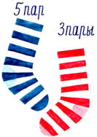
Задание № 2 II команде
У Буратино в комоде лежали вперемежку три пары чулок с красными полосками и 5 пар чулок с синими полосками.
Какое наименьшее число чулок он должен взять из комода в темноте, чтобы иметь не менее пары чулок одного цвета?

Slide 7
Задание № 2 III команде
Одна утка на вертеле жарится до готовности один час.
За сколько часов зажарятся на одном вертеле сразу две утки?

Slide 8
Задание № 3
Найдите корень уравнения:
I команде
(х + 3) ⋅ 7 = 133;
II команде
181 – 8х = 45;
III команде
124 : (х – 14) = 31.

Slide 9
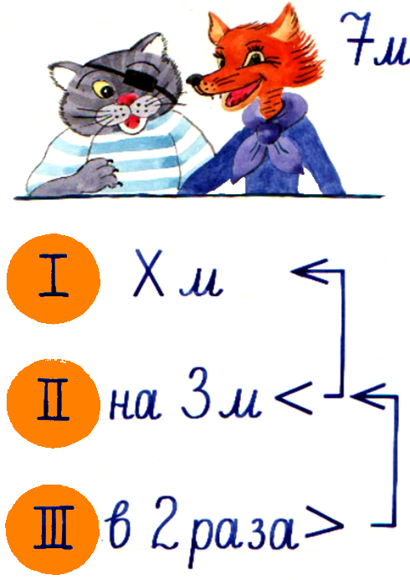
Задание № 4
Лиса Алиса и кот Базилио посоветовали Буратино вырыть три ямки.
В первую ямку положить х монет, во вторую – на три монеты меньше, чем в первую, а в третью – в два раза больше, чем во вторую.
Составьте уравнение и запишите его в тетрадях.

Slide 10
Задание № 5 Топкое болото
Последуйте за Буратино по математическим кочкам.
Не торопитесь при выполнении вычислений, а то можете соскользнуть с кочки и увязнуть в болоте!

Slide 11
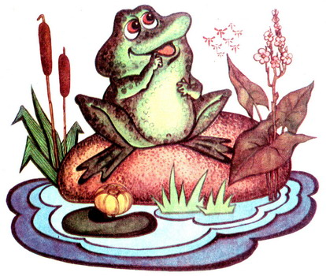
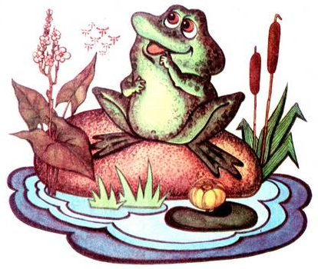
Задание № 6
В окрестностях пруда четыре болота. В каждом болоте по 58 кочек, а на каждой кочке живет по шесть лягушек. Каждая лягушка мечтает стать лягушкой-путешественницей.
Сколько нужно уток, чтобы осуществилась их мечта?
Надеюсь, вы не забыли способ передвижения лягушки-путешественницы по воздуху!

Slide 12
Задание № 7

Slide 13
За помощь Буратино всем большое спасибо!
Преодолев так много испытаний,
Вы оказались у двери в Мир Знаний.
«Входите в неё, –
скажу вам я. –
Добро пожаловать, друзья!»

